Slide 1


王晓名
新立小区的榜样人物

Slide 2


王晓名出在一个
贫困的家庭
但他并不自卑

Slide 3



王晓名在学校里
很刻苦
从不偷懒，总被老师表扬

Slide 4



王晓名终于成为
一名科学家
他更加努力了。

Slide 5

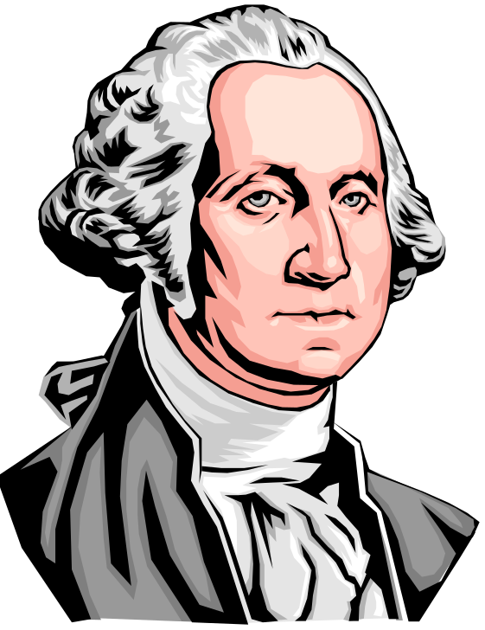

王晓名是一位好的
榜样人物
因为他很刻苦。

